Slide 1
27. prosinec 2016
Vítání nových občánků
obce Křinice

Slide 2
Dne 27. prosince 2016 se uskutečnilo v Obecním domě slavnostní vítání nových občánků obce Křinice. Paní starostka Libuše Rosová přivítala do života Patrika Gerega syna Barbory Jirouskové a Jaromíra Gerega, Karolínu Škodovou dceru Radky Kopecké a Martina Škody a dvojčátka Petra a Martina Kačírkovi syny Květy Kačírkové a Josefa Kačírka.

Slide 3
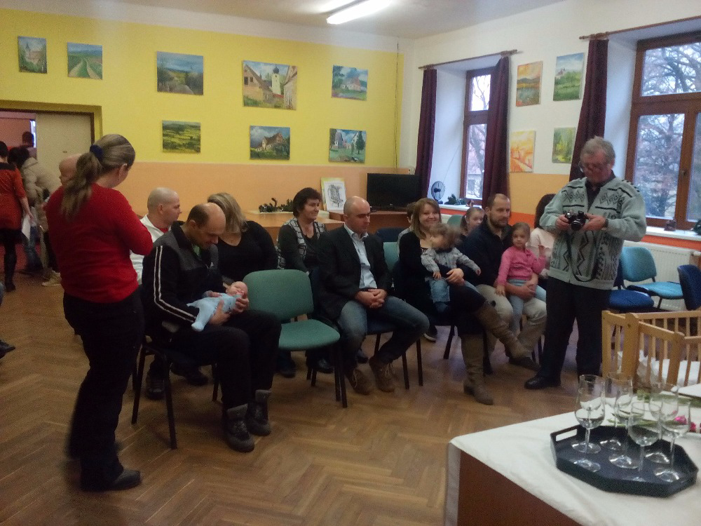
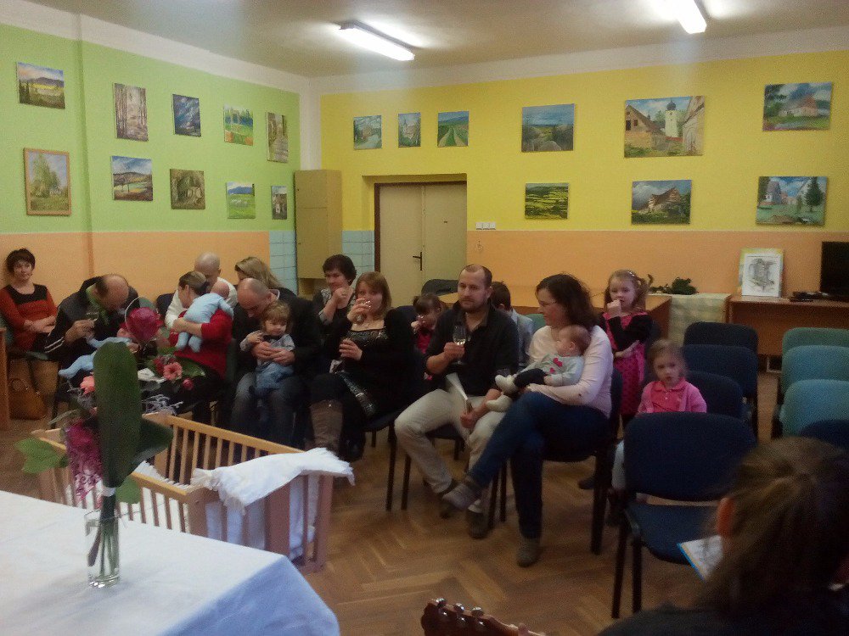

Slide 4
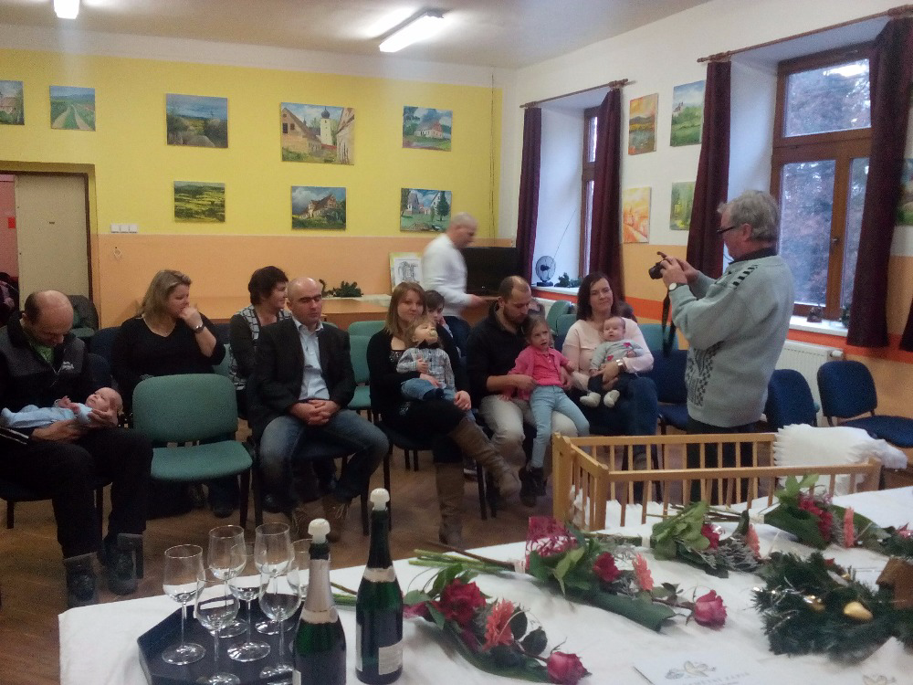

Slide 5
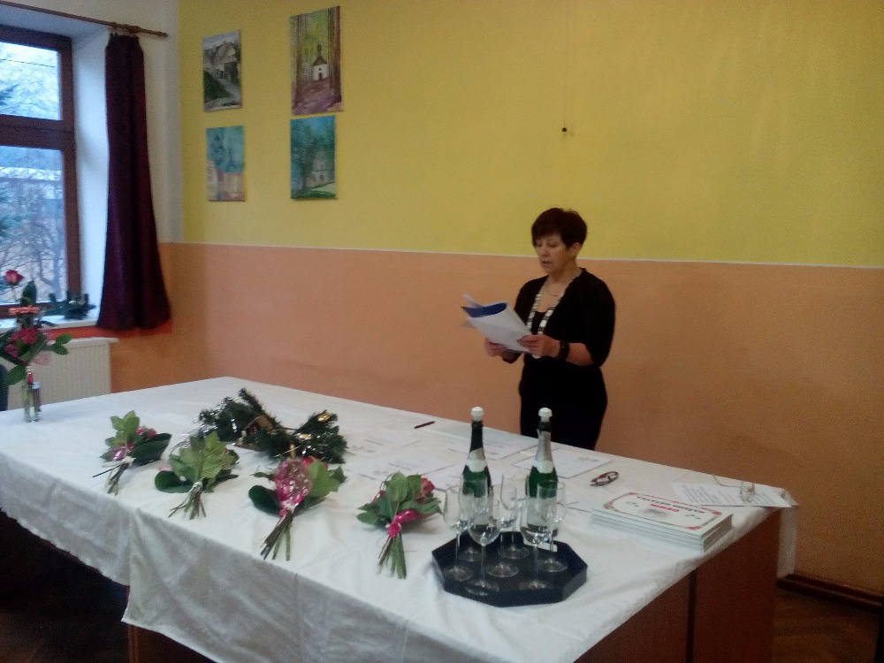
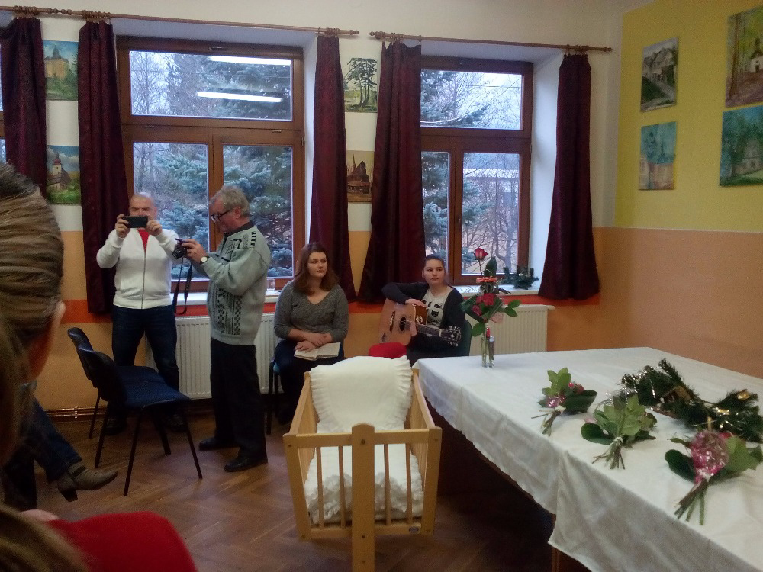

Slide 6
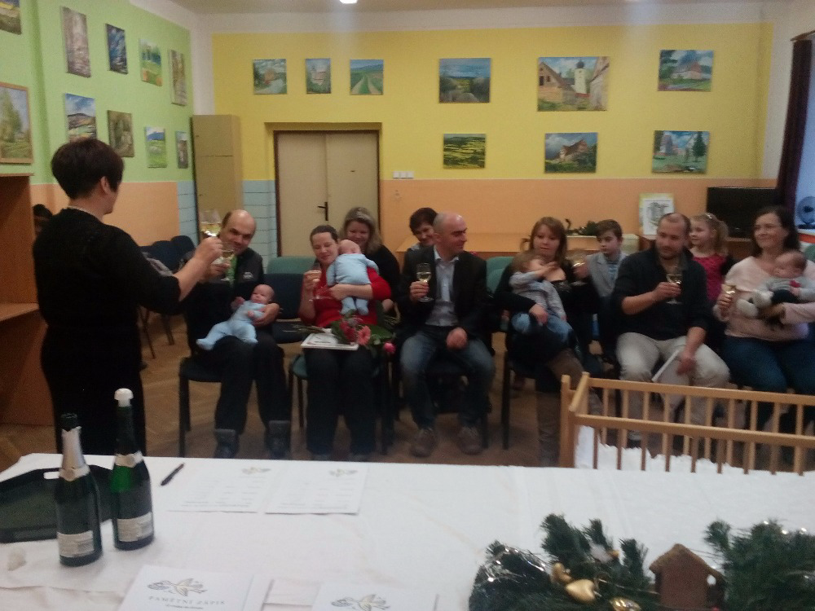
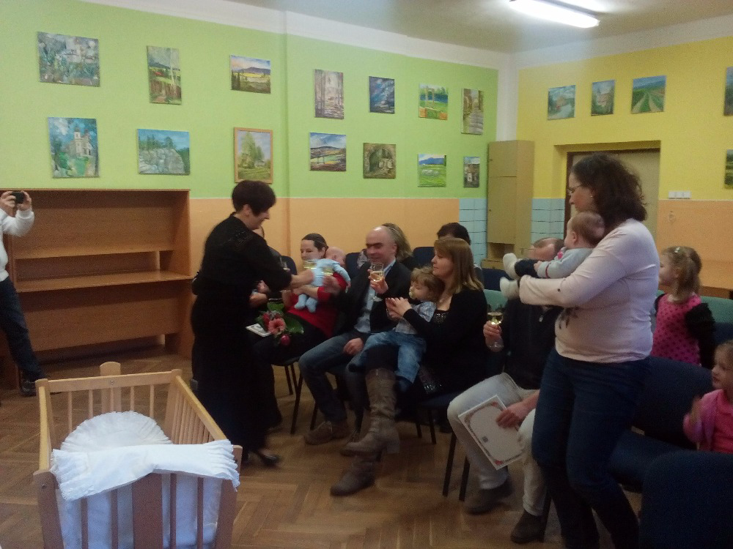

Slide 7
